Slide 1


TRƯỜNG TIỂU HỌC ÁI MỘ A
Bài giảng điện tử Toán lớp 2
Luyện tập (tiết 2)

Slide 2

CHÀO MỪNG CÁC CON
ĐẾN VỚI TIẾT HỌC

Slide 3

Toán
Luyện tập (55)

Slide 4







Yêu cầu cần đạt
- So sánh được các số có 3 chữ số.
- Thực hành so sánh các số trong tình huống thực tế .
- Phát triển các năng lực toán học.

Slide 5











Luyện tập

Slide 6
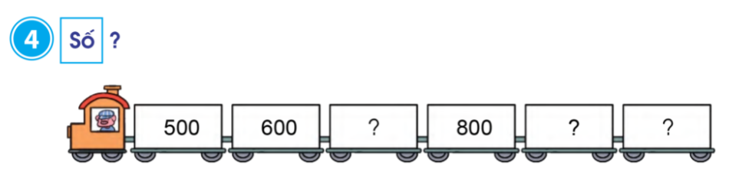
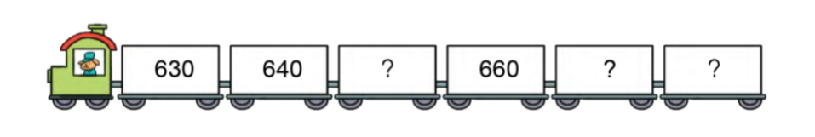
700
900
1000
Các số này có gì đặc biệt?
Các số đều là số tròn trăm
650
670
680

Slide 7
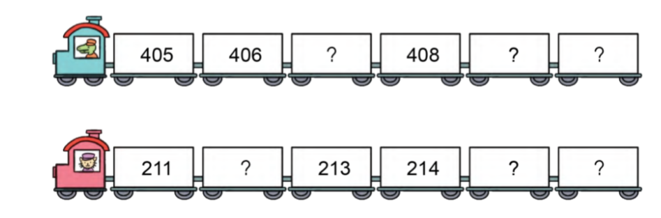
407
409
410
212
215
216

Slide 8
Vận dụng

Slide 9
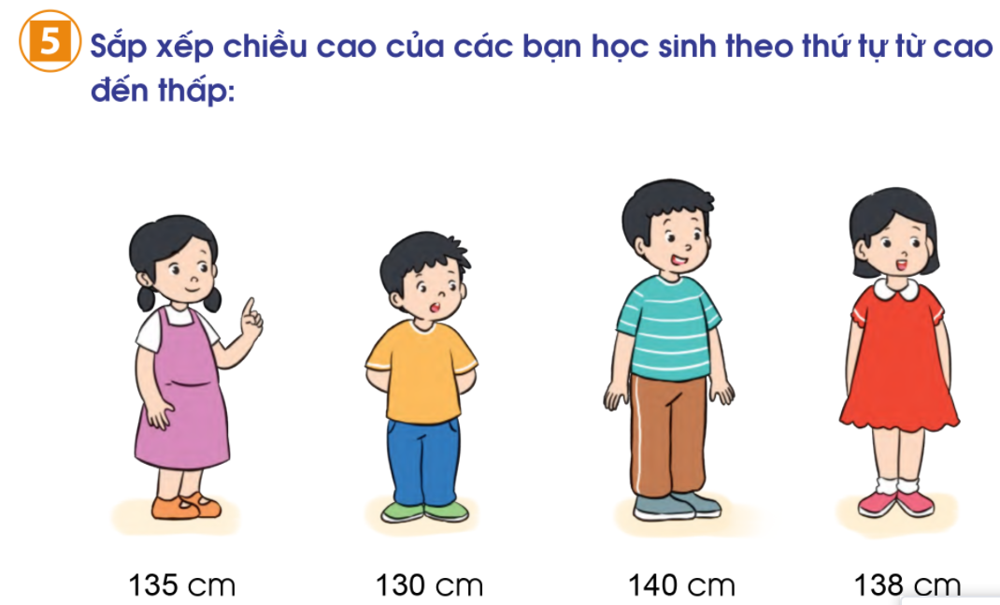
Sắp xếp chiều cao của các bạn theo thứ tự từ cao đến thấp nghĩa là thế nào?
Sắp xếp các số đo chiều cao theo thứ tự từ cao nhất đến thấp nhất.

Slide 10
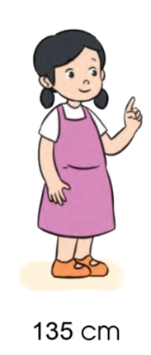
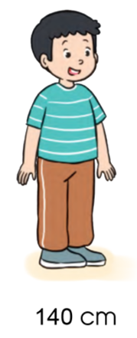
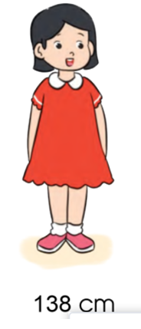
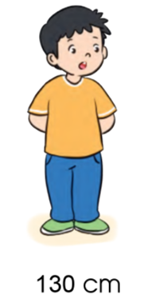

Slide 11
Dặn dò
- Hoàn thành bài 4, 5 Vở BT toán in trang 55.
- Xem bài Luyện tập chung trang 56.

Slide 12

Tiết học của chúng ta đến đây là kết thúc.
Chúc các con mạnh khỏe, học tập tốt!

